Slide 1
【教材】教本、非売品、無断複写複製禁止、再配布厳禁
カメラ初心者のためのデジタル写真講座
※上記イラストはミィーティングのイメージです
第３回デジタル写真講座
第１章 基礎編
第４部 撮影の基本
（構図・アングル・カメラの設定）
Notes:
第一部 基礎編
第1回：基礎知識…写真の歴史、構造、専門用語、表示、各部名称など
著名な写真家の紹介、写真上達のコツ、午後撮影会（以下同様）
第2回：カメラの使い方…構え方・留意点など
第3回：写真の撮影…構図、色使いなど
第4回：様々な対象の撮影…風景、花、人物など
第二部 撮影編
第5回：様々な撮影１…朝昼午後夕方、晴れ、曇り、霧、雨、雪など
第6回：様々な撮影２…夜、星空、長時間撮影、花火、水面、水中など
第7回：写真データの加工…明暗、コントラスト、色調、白黒、単色など
第三部 応用編
第8回：写真データの保存…メモリーカード、CD-R、外付けHHD、クラウドなど
第9回：感動を伝える…SNS、Webサイト、展示会、写真販売など
第10回：写真を楽しむ…プリント額装、インテリア小物、タペストリー、Tシャツ、
トートバッグなどにプリント

Slide 2
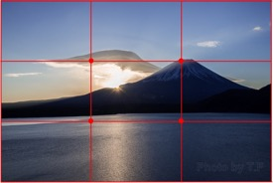
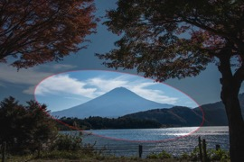
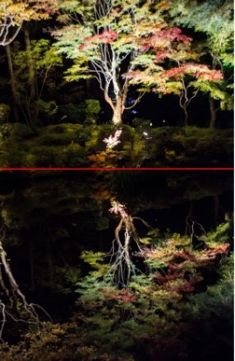
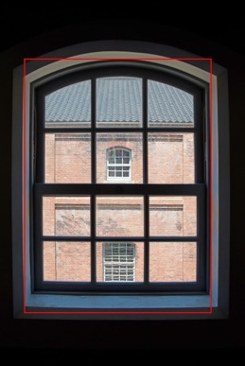
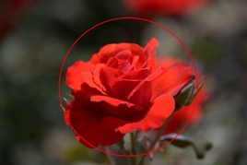
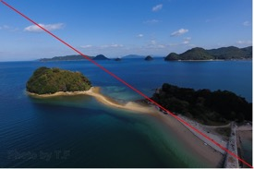
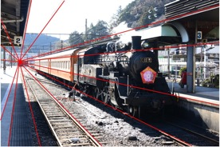
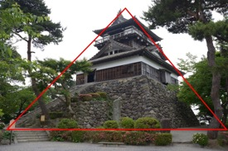
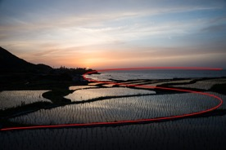
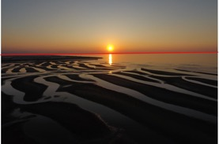
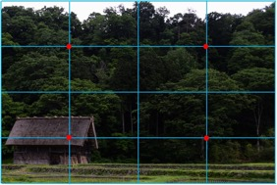
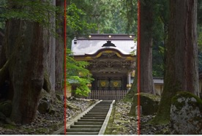
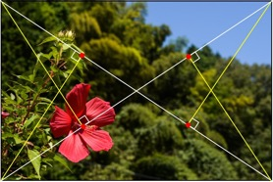
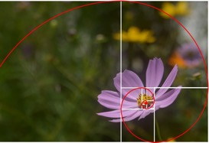
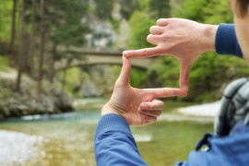
第１章 基礎編 第４部 撮影の基本（構図・アングル・カメラの設定）
これだけは覚えたい15の構図原則
出典
これだけは覚えたい16の構図原則
FOTORIA（20181009 火）https://fotoria.net/ja/blog/bc/photo-shoot-techniques/sc/composition/ar/16-photo-layouts/
2024 デジタルライフ研究会 デジタル写真講座

Slide 3
第１章 基礎編 第４部 撮影の基本（構図・アングル・カメラの設定）
これだけは覚えたい15の構図原則
#1 基本構図編
（これだけで写真が変わる） 1.三分割構図 2.トンネル構図 3.シメントリー構図
#2 応用構図編
（写真の世界でよく耳にする
ことのある構図） 4.額縁構図 5.日の丸構図 6.対角線構図
7.消失点構図（放射線構図）
8.対比構図
（大小パターン構図） 9.三角構図 10.アルファベット構図 11.二分割構図 12.四分割構図 13.サンドイッチ構図
#3 レアな構図
（こだわりのある構図） 14.黄金分割構図 15.黄金螺旋構図
（フィボナッチ螺旋構図）
#4 まとめ
出典
これだけは覚えたい16の構図原則
FOTORIA（20181009 火）https://fotoria.net/ja/blog/bc/photo-shoot-techniques/sc/composition/ar/16-photo-layouts/
2024 デジタルライフ研究会 デジタル写真講座

Slide 4
第１章 基礎編 第４部 撮影の基本（構図・アングル・カメラの設定）
これだけは覚えたい15の構図原則（１〜２）
三分割構図
これは画面を縦横に三分割し、その交点に撮りたい
被写体を配置するように意識して撮影する方法です。
この方法で撮影するととてもバランスのとれた写真
となります。基本中の基本の構図です。
トンネル構図
これは撮りたい被写体を焦点化したり立体感を出したり
するために、木の枝等の障害物で囲んで撮影する構図です。
風景写真を撮影するとき近くの木の枝を被写体の上に
かぶせて撮影すると、これまでにない雰囲気の写真が
撮れます。
出典
これだけは覚えたい16の構図原則
FOTORIA（20181009 火）https://fotoria.net/ja/blog/bc/photo-shoot-techniques/sc/composition/ar/16-photo-layouts/
2024 デジタルライフ研究会 デジタル写真講座

Slide 5
第１章 基礎編 第４部 撮影の基本（構図・アングル・カメラの設定）
これだけは覚えたい15の構図原則（３〜４）
シメントリー構図
左右または上下対称の被写体を撮影するときにバランスをとって
撮影する構図です。対象物を撮影する場合バランスがずれている
と不安定な画像となります。 （動きや不安感を出すためにあえてバランスをずらしてアシンメ
トリーに撮影する場合もあります。）
額縁構図
画面の４面を窓枠や壁等の障害物で囲んで、まるで額縁の中に
被写体がるようにした構図です。特徴のない平坦な被写体を
額縁構図で撮影することで写真を引き締めることができます。
出典
これだけは覚えたい16の構図原則
FOTORIA（20181009 火）https://fotoria.net/ja/blog/bc/photo-shoot-techniques/sc/composition/ar/16-photo-layouts/
2024 デジタルライフ研究会 デジタル写真講座

Slide 6
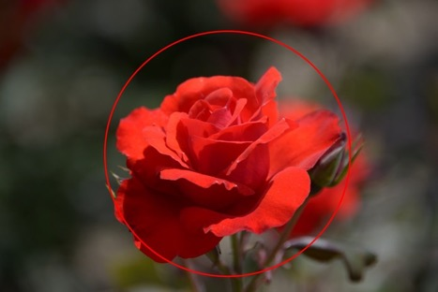
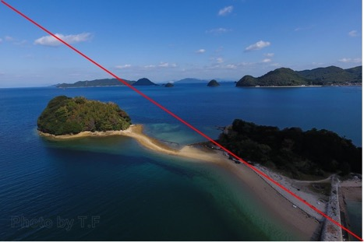
第１章 基礎編 第４部 撮影の基本（構図・アングル・カメラの設定）
これだけは覚えたい15の構図原則（５〜６）
日の丸構図
被写体をど真ん中に置き、他をぼかし等で目立たなくして
被写体を強調する構図です。 平凡すぎて飽きられやすい構図のため、印象に残る写真を
撮影することが難しい構図です。
対角線構図
狙いたい被写体を対角線状に配置して撮影する構図です。 立体感や奥行き、ぼかしを印象付ける場合等に使われます。
出典
これだけは覚えたい16の構図原則
FOTORIA（20181009 火）https://fotoria.net/ja/blog/bc/photo-shoot-techniques/sc/composition/ar/16-photo-layouts/
2024 デジタルライフ研究会 デジタル写真講座

Slide 7
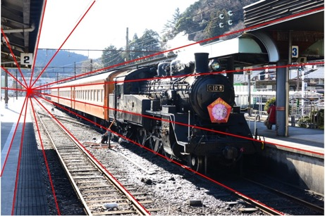
第１章 基礎編 第４部 撮影の基本（構図・アングル・カメラの設定）
これだけは覚えたい15の構図原則（７〜８）
消失点構図（放射線構図）
絵画でもよく使われている遠近感を出すための構図です。 鉄道写真や町並みの撮影によく使われています。 三分割構図との組み合わせでバランスの良い写真にする
ことができます。
対比構図（大小パターン構図）
狙った被写体を強調したい場合や写真のバランスを取る
ために被写体と対比させるように他の被写体を配置して
撮影する構図です。
出典
これだけは覚えたい16の構図原則
FOTORIA（20181009 火）https://fotoria.net/ja/blog/bc/photo-shoot-techniques/sc/composition/ar/16-photo-layouts/
2024 デジタルライフ研究会 デジタル写真講座

Slide 8
第１章 基礎編 第４部 撮影の基本（構図・アングル・カメラの設定）
これだけは覚えたい15の構図原則（９〜１０）
三角構図
ダビンチのモナリザやボッティチェリのビーナスの誕生
など絵画でもよく使われている構図で、被写体が三角形状
に見えたり配置されたりするようにした構図で安定感の
ある写真となります。
アルファベット構図
アルファベットの文字のように見える構図です。よく
使われる構図がS字構図です。
出典
これだけは覚えたい16の構図原則
FOTORIA（20181009 火）https://fotoria.net/ja/blog/bc/photo-shoot-techniques/sc/composition/ar/16-photo-layouts/
2024 デジタルライフ研究会 デジタル写真講座

Slide 9
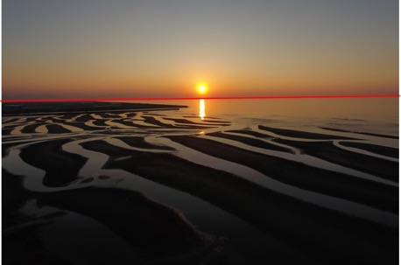
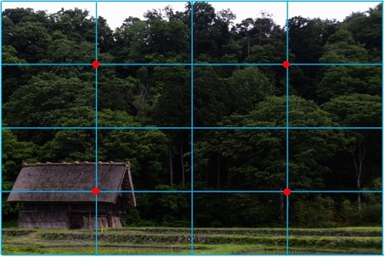
第１章 基礎編 第４部 撮影の基本（構図・アングル・カメラの設定）
これだけは覚えたい15の構図原則（１１〜１２）
二分割構図
被写体を横または縦に二分割したように見える構図です。 横分割では地平線や水平線を被写体にしたものによく
使われています。
四分割構図
画面を縦横四分割にし、その交点に被写体を配置して撮影
する構図です。特に三分割構図では被写体が中心に近すぎ
ると感じる場合に四分割の中心線を除いた４点のどこかに
被写体を配置する構図です。風景写真のようにじっくり
構えて時間をかけて撮影できる状況で三分割構図での撮影
と合わせて余裕がある時やいつもと違った構図で撮影しよ
うと思ったときに使える構図です。
出典
これだけは覚えたい16の構図原則
FOTORIA（20181009 火）https://fotoria.net/ja/blog/bc/photo-shoot-techniques/sc/composition/ar/16-photo-layouts/
2024 デジタルライフ研究会 デジタル写真講座

Slide 10
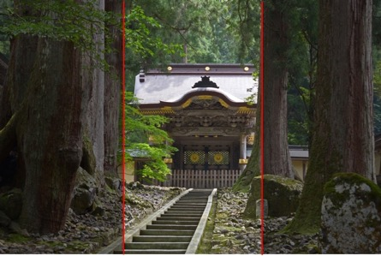
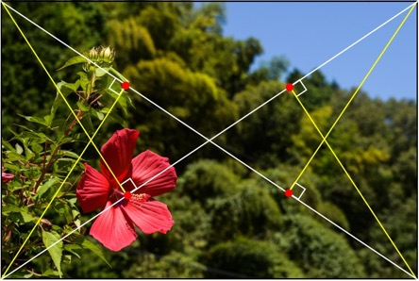
第１章 基礎編 第４部 撮影の基本（構図・アングル・カメラの設定）
これだけは覚えたい15の構図原則（１３〜１４）
サンドイッチ構図
壁や木等で被写体を挟むように撮影する構図です。 被写体を強調したりする場合に使う構図で、立体感や
遠近感を出すときにも使えます。
黄金分割構図
４頂点から対角線に垂線を引いてできる交点に被写体を
配置する構図で、三分割より外側で四分割より内側となる
構図です。
出典
これだけは覚えたい16の構図原則
FOTORIA（20181009 火）https://fotoria.net/ja/blog/bc/photo-shoot-techniques/sc/composition/ar/16-photo-layouts/
2024 デジタルライフ研究会 デジタル写真講座

Slide 11
第１章 基礎編 第４部 撮影の基本（構図・アングル・カメラの設定）
これだけは覚えたい15の構図原則（１５）
黄金螺旋構図（フィボナッチ螺旋構図）
幾何学でいう黄金比でつくられた長方形（１：1.618・・）
を正方形で分けていくことによりフィボナッチ数列から
なる螺旋ができ、その最終点に被写体を配置する構図です。 このフィボナッチ螺旋は自然界のいたるところに見いだす
ことができ、この構図は視覚的に心地よい配置となると
いわれています。
出典
これだけは覚えたい16の構図原則
FOTORIA（20181009 火）https://fotoria.net/ja/blog/bc/photo-shoot-techniques/sc/composition/ar/16-photo-layouts/
2024 デジタルライフ研究会 デジタル写真講座

Slide 12
第１章 基礎編 第４部 撮影の基本（構図・アングル・カメラの設定）
【カメラアングルの決め方】
効果的に写真の構図を使い分けよう
効果的に写真の構図を使い分けよう
「一眼レフで風景写真をキレイに撮りたい」 「自分で撮
った写真がいまいちパッとしない」 「いつも同じような
写真になってしまう」 このように悩んだことはありませ
んか？ 目の前に広がる自然の魅力を写真から伝えるため
にはどうしたらいいのでしょう。（つづく）
出典
【カメラアングルの決め方】
効果的に写真の構図を使い分けようFOTORIA（20181005 金）https://fotoria.net/ja/blog/bc/photo-shoot-techniques/sc/composition/ar/photo-angles/
2024 デジタルライフ研究会 デジタル写真講座

Slide 13
第１章 基礎編 第４部 撮影の基本（構図・アングル・カメラの設定）
【カメラアングルの決め方】
#1 アングルとポジションのちがい
まずは「アングル」と「ポジション」の違いを理解しましょう 横文字だとすこし混同しやすい２つですがそれぞれ日本語に直すと アングル ＝「角度」アングルとはカメラを向ける角度のことをいいます
種類は全部で３つ ・被写体を下から煽って撮影する「ローアングル」 ・被写体を水平角度から撮影する「水平アングル」 ・被写体を上から見下ろすように撮影する「ハイアングル」 注意しないといけないのはアングルとは「カメラの向ける角度」だとということ たとえカメラ自体が高いところにあっても撮影のためにカメラを上に向けて
撮っていればそれは「ローアングル」です
ポジション＝「位置」
ポジションはカメラの構える位置です こちらも高さ別に３種類 ・目線より高い場所で構える「ハイポジション」 ・目線と同じ高さで構える「アイレベル」 ・自分の腰より低い位置で構える「ローポジション」 ポジションを指定するときはカメラがどこを向いて
いるのか（＝アングル）は関係ありません
出典
【カメラアングルの決め方】
効果的に写真の構図を使い分けようFOTORIA（20181005 金）https://fotoria.net/ja/blog/bc/photo-shoot-techniques/sc/composition/ar/photo-angles/
2024 デジタルライフ研究会 デジタル写真講座

Slide 14
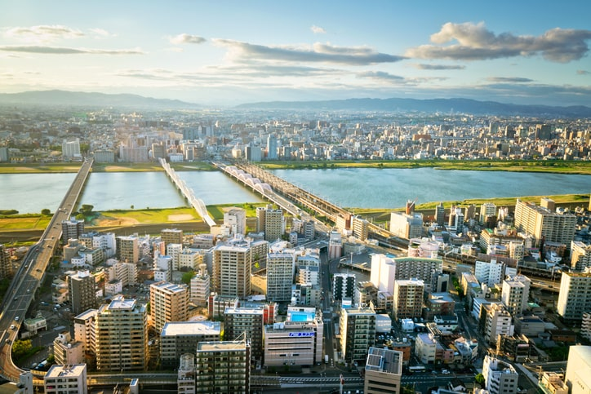
第１章 基礎編 第４部 撮影の基本（構図・アングル・カメラの設定）
【カメラアングルの決め方】
ハイアングルは「被写体を上から見下ろす
ように撮影する角度」でした。
ハイアングルで撮られた写真から受ける
印象とはどんなものでしょう？ 「見下ろす」。つまりは被写体を俯瞰して
いるとも言えるため ・町や建築物なら客観性
（どんな街並み・建物なのか） ・ポートレートや動物なら愛嬌や可愛さ
（上目遣い）といったイメージを見る側に
与えることができます。
客観性にはその写真を通して被写体がどんな
ものであるかを説明する役割があります。 街並みなどは広角レンズと組み合わせる
ことで「町並みの壮大さ」を演出することも
可能です。 ポートレートではハイアングルの撮影により
愛嬌や可愛さを表現することが可能です。
#2 ハイアングル
出典
【カメラアングルの決め方】
効果的に写真の構図を使い分けようFOTORIA（20181005 金）https://fotoria.net/ja/blog/bc/photo-shoot-techniques/sc/composition/ar/photo-angles/
2024 デジタルライフ研究会 デジタル写真講座

Slide 15
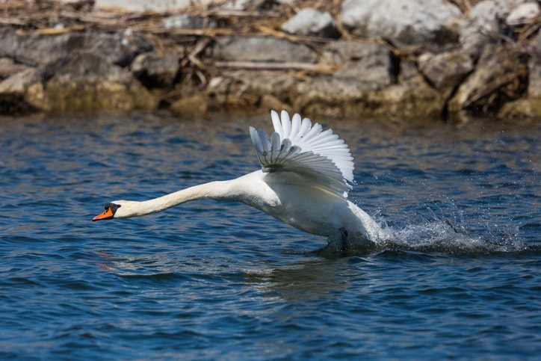
第１章 基礎編 第４部 撮影の基本（構図・アングル・カメラの設定）
【カメラアングルの決め方】
水平アングルは「被写体を水平角度から
撮影する」ことでした
被写体に対して水平角度なので普段見ている
景色とあまり変わらない角度からの撮影に
なりますつまり既視感や安心感を見ている
人に伝えることができますが、一方で何も
意識していない写真だと味気ないものになり
がちです ではいったいどうしたらいいのでしょう？
答えは「シンプルな構図」と「情報の断捨離」 普段見慣れている景色だからこそ必要のない
ものは断捨離を行いシンプルに 「日の丸構図」や「トンネル構図」といった
シンプルな構図で被写体への視線を誘導する
のも良いでしょう
左の写真でも白鳥の羽根を真ん中に起き他の
情報を「引いて」います。 水平アングルでも視線は自然と「今飛び立と
うとする白鳥」に引き込まれるわけですね
#3 水平アングル
出典
【カメラアングルの決め方】
効果的に写真の構図を使い分けようFOTORIA（20181005 金）https://fotoria.net/ja/blog/bc/photo-shoot-techniques/sc/composition/ar/photo-angles/
2024 デジタルライフ研究会 デジタル写真講座

Slide 16
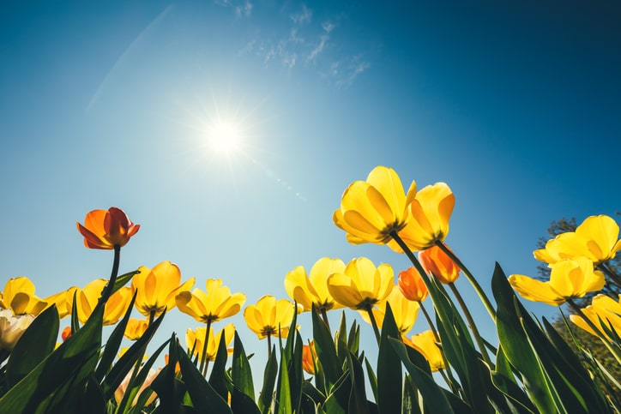
第１章 基礎編 第４部 撮影の基本（構図・アングル・カメラの設定）
【カメラアングルの決め方】
被写体に対して下から煽るように撮影する
ローアングルはローポジションと組み合わせる
ことで小さな生き物が自分を取りかこむ全ての
ものから見下ろされているかのような意識で
写真の世界観に引き込むことが可能です
特に「普段見上げることのないもの」は相性が
よく人の心を惹きつけるでしょう たとえば花はもっとも典型的な被写体です。 通常、私たちはいつも花を見下ろしています いつも見ている景色からあえてローアングル・ローポジションから撮影することで、地面に根
を張り、凛として咲く花の生命の力強さを感じ
させるとともに、上の写真のように花畑などで
あれば多くの花とともに群生している様子から
壮大さも表現できますね
広角レンズとの組み合わせで建築物を地面から
近い角度で撮ることで迫力や威厳を表現したり、ポートレートでは遠近法により足が近くに、
顔が遠くに置くことで顔が小さく、足を長く
見せることもできます
#4 ローアングル
出典
【カメラアングルの決め方】
効果的に写真の構図を使い分けようFOTORIA（20181005 金）https://fotoria.net/ja/blog/bc/photo-shoot-techniques/sc/composition/ar/photo-angles/
2024 デジタルライフ研究会 デジタル写真講座

Slide 17
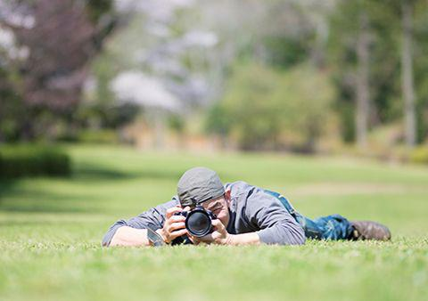
第１章 基礎編 第４部 撮影の基本（構図・アングル・カメラの設定）
【カメラアングルの決め方】
今回紹介した３つのアングルを撮影で
意識することによってあなたの表現の幅
はグッと広がります
自分はこの写真で何を撮りたいのか？ それはどんなテーマを見る人に伝えたい
のか
それならこの角度から撮るのが良いの
ではないだろうか 場合によっては同じものをいろんな
角度からとって見るのもいいでしょう
表現したいイメージに合わせて
「アングル」と「ポジション」を組み
合わせる
今回学んだことを生かして
「初心者っぽい写真」から卒業
しましょう！
#5 まとめ
出典
【カメラアングルの決め方】
効果的に写真の構図を使い分けようFOTORIA（20181005 金）https://fotoria.net/ja/blog/bc/photo-shoot-techniques/sc/composition/ar/photo-angles/
2024 デジタルライフ研究会 デジタル写真講座

Slide 18
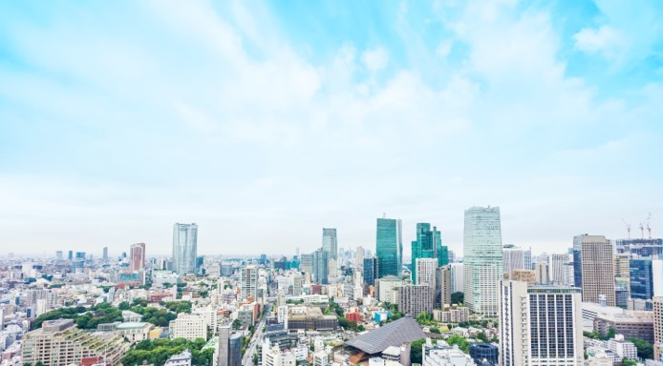
第１章 基礎編 第４部 撮影の基本（構図・アングル・カメラの設定）
【一眼レフカメラで風景写真をとる際に気をつけたいこと】
「一眼レフで風景写真をキレイに撮り
たい」「自分で撮った写真がいまいち
パッとしない」 「いつも同じような
写真になってしまう」 このように悩ん
だことはありませんか？
目の前に広がる自然の魅力を写真から
伝えるためにはどうしたらいいので
しょう
この記事ではそんな風景写真をとる
ときのコツに関してご紹介します
出典
一眼レフカメラで風景写真をとる際に
気をつけたいこと
FOTORIA（20190528火）https://fotoria.net/ja/blog/bc/photo-shoot-techniques/sc/how-to-shoot/ar/landscape-pictures/
2024 デジタルライフ研究会 デジタル写真講座

Slide 19
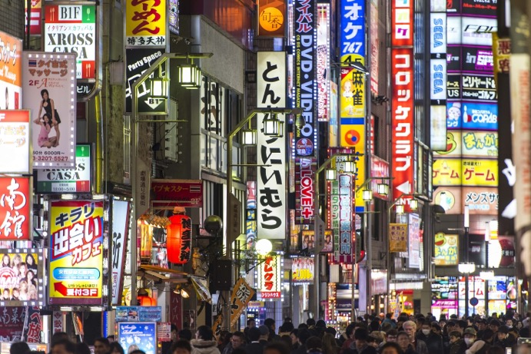
第１章 基礎編 第４部 撮影の基本（構図・アングル・カメラの設定）
【一眼レフカメラで風景写真をとる際に気をつけたいこと】
#1 各種設定に気を配る
いまいち分からないからと闇雲にシャッター
を切っていませんか？ ・絞り（F値） ・シャッター速度 ・ISO感度 ・ホワイトバランス ・絞り優先モード ・シャッター速度優先モード ・プログラムオート などなど、カメラには設定がたくさんある
ので、まずは簡単な設定から見直して
みましょう ー夜景で暗くてもISO感度を上げすぎない
ーf値はF8~ 少し細かい話になりますが、風景写真のF値
は8~11程度が理想とされています これにはF値とレンズが大きく関係しています
出典
一眼レフカメラで風景写真をとる際に
気をつけたいこと
FOTORIA（20190528火）https://fotoria.net/ja/blog/bc/photo-shoot-techniques/sc/how-to-shoot/ar/landscape-pictures/
2024 デジタルライフ研究会 デジタル写真講座

Slide 20
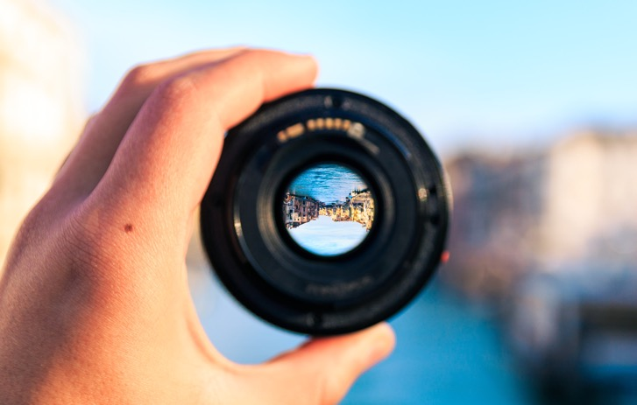
第１章 基礎編 第４部 撮影の基本（構図・アングル・カメラの設定）
【一眼レフカメラで風景写真をとる際に気をつけたいこと】
#2 レンズを選ぶ
「風景写真とレンズ」の相性について知っておく
と良いでしょう ーおすすめは広角レンズ 今の画角に満足していない、広々とした自然の
様子を余すことなく切り取りたい そういった
方で、レンズ選びに困っているなら広角レンズ
が良いでしょう ズームレンズや単焦点レンズでも焦点距離を短く
することで、広角気味に撮影も可能です
が、やはり専門のレンズには及びません ー風景写真と単焦点レンズの関係性 単焦点レンズを使用してみるのもひとつ
の手です 確かに、単焦点レンズといえば主に
ポートレートの印象が強いかもしれませんが ・同じ焦点距離のズームレンズより明るい ・ズームレンズに比べて軽い ・焦点距離が決められているので、試行
錯誤するようになるなど単焦点だからこそ、
自分の頭で考えるようになるメリットもあります
出典
一眼レフカメラで風景写真をとる際に
気をつけたいこと
FOTORIA（20190528火）https://fotoria.net/ja/blog/bc/photo-shoot-techniques/sc/how-to-shoot/ar/landscape-pictures/
2024 デジタルライフ研究会 デジタル写真講座

Slide 21
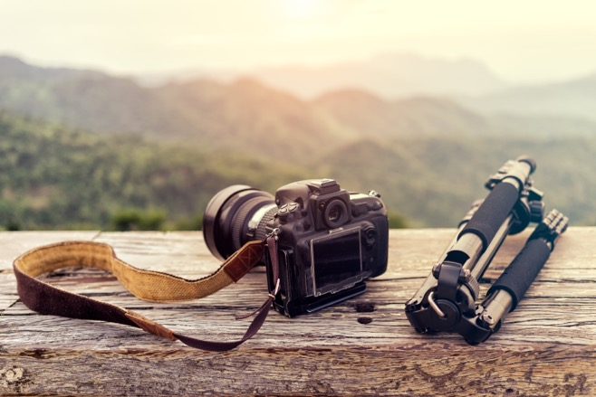
第１章 基礎編 第４部 撮影の基本（構図・アングル・カメラの設定）
【一眼レフカメラで風景写真をとる際に気をつけたいこと】
#3 道具やその他ロケーションへの注意点
その他ちょっとしたことに気をつけるだけ
でも写真は変わるのでチェックしてみて
ください ー三脚を使おう 風景写真とはいえ、三脚で固定してとる方
が安定した撮影が可能です 集合写真用にも使えるので、導入してみて
損はない機材でしょう ーピントが合わないときは... ピントが合わない時は先ほどの三脚を使う
ことはもちろんですが、そういった固定
できるものが手元にない場合は前述した
F値の調節で写真全体のブレや解像度を
改善してみたり、シャッター速度を早く
してみると良いでしょう
出典
一眼レフカメラで風景写真をとる際に
気をつけたいこと
FOTORIA（20190528火）https://fotoria.net/ja/blog/bc/photo-shoot-techniques/sc/how-to-shoot/ar/landscape-pictures/
2024 デジタルライフ研究会 デジタル写真講座

Slide 22
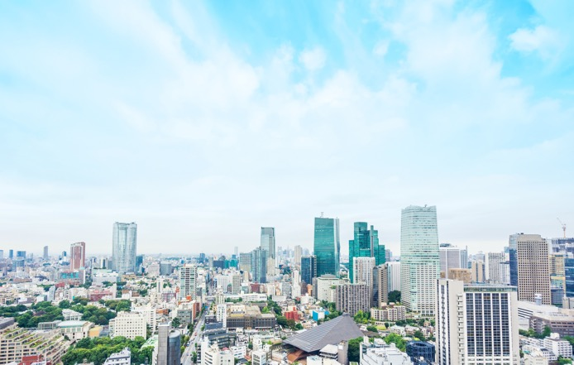
第１章 基礎編 第４部 撮影の基本（構図・アングル・カメラの設定）
【一眼レフカメラで風景写真をとる際に気をつけたいこと】
#4 少しの意識で写真は大きく変わる！
風景写真の撮影方法だけでなく、機材や設定
までキレイに撮影するためのポイントをいく
つか紹介いたしました
情報量が多く、写真が少し難しいものに感じ
た方もいるかもしれません しかし、誰でも最初は初心者です。ああでも
ない、こうでもないと試行錯誤しながらプロ
の写真家も多くの人を惹きつける写真を撮れ
るまで腕を磨いてきたのです
一気に全て実行しようとするのではなく、
少しずつ設定や環境を変えてどのように変化
が起きたのか感じながら自分のレベルアップ
を感じ、楽しいカメラライフを送りましょう
出典
一眼レフカメラで風景写真をとる際に
気をつけたいこと
FOTORIA（20190528火）https://fotoria.net/ja/blog/bc/photo-shoot-techniques/sc/how-to-shoot/ar/landscape-pictures/
2024 デジタルライフ研究会 デジタル写真講座

Slide 23
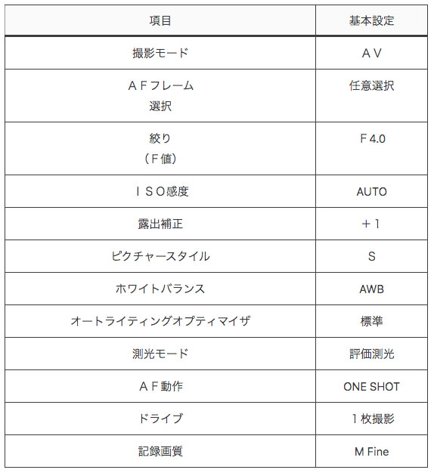
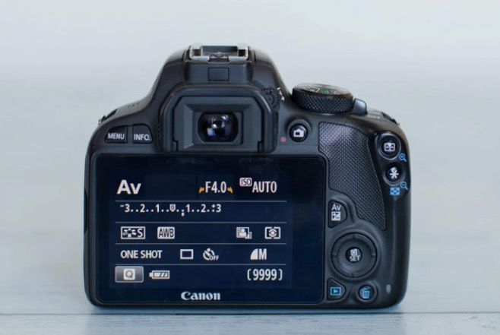
第１章 基礎編 第４部 撮影の基本（構図・アングル・カメラの設定）
【一眼レフでイメージ通りに撮影できる！詳しい設定方法】
一眼レフ基本の設定項目
初心者におすすめのカメラ設定基本パターン表
出典
一眼レフでイメージ通りに撮影できる！詳しい設定方法
GOOPASS（20231010火） https://goopass.jp/magazine/setting/
2024 デジタルライフ研究会 デジタル写真講座

Slide 24
第１章 基礎編 第４部 撮影の基本（構図・アングル・カメラの設定）
【非売品】 無断複写、複製、再配布厳禁
初心者のためのデジタル写真講座 教材
第１章 基礎編
第４部 構図・アングル・カメラの設定
企画制作発行 デジタルライフ研究会
https://digitalstudy.site/
第１版 2024年02月19日（月）発行
※ 本資料はデジタル写真講座でのみ使用する教材です
2024 デジタルライフ研究会 デジタル写真講座

Slide 25
ご清聴ありがとうございました

